Slide 1

رياضيات الصف الثالث الإعدادي – الجزء الثاني
(7 – 2): حل المعادلات باستعمال خاصية التوزيع
صفحة (57)

Slide 2

أهداف الدرس:
استعمال خاصية التوزيع لتحليل كثيرة حدود .
حل معادلات تربيعية على الصورة أس^{٢} + ب س= ٠

Slide 3
تمهيد
درست في صفوف سابقة خاصية التوزيع، استعمل خاصية التوزيع لإعادة كتابة التعابير الآتية:
7 ( س ) + 7 (ص)
2 ( 9 ) – 2( 7 )
3 ( 8 ) + 3 (2)
7 ( س + ص )
2( 9 – 7 )
3( 8 + 2 )
وأيضًا درست في صفوف سابقة حل معادلات خطية؛
حل المعادلة: 5س – 2 = 13
+ 2
+ 2
= 15
5 س
5
5
= 3
س

Slide 4
التحليل بخاصية التوزيع
التحليل باستعمال خاصية التوزيع يعني كتابة كثيرة الحدود على صورة حاصل ضرب عاملين، أحدهما العامل المشترك الأكبر لوحيدات الحد.
ولإيجاد العامل الآخر يُقسم كل حد في كثيرة الحدود على العامل المشترك الأكبر.

Slide 5
مثال
استعمل خاصيّة التوزيع لتحليل: 15س – 3ص
نحلّل كل حدّ تحليلًا تامًا
× س
3 × 5
15 س =
× ص
3
3 ص =
نحدد العوامل المشتركة
(ع.م.أ) هو حاصل ضرب العوامل الأولية المشتركة
3
ع.م.أ =
(5س)
(5س)
3
( ص )
3
3
15س – 3ص =
( ص )
3
نُعيد كتابة كل حدّ باستعمال (ع .م. أ)
–
نحلّل باستعمال خاصية التوزيع.
(5س – ص )
=

Slide 6
مثال
استعمل خاصيّة التوزيع لتحليل: ٢٧ص^{٢} + ١٨ص
نحلّل كل حدّ تحليلًا تامًا
× ص × ص
3 × 3 × 3
27 ص^{٢} =
× ص
2 × 3 × 3
١٨ ص =
نحدد العوامل المشتركة
(ع.م.أ) هو حاصل ضرب العوامل الأولية المشتركة
× ص
3 × 3
ع.م.أ =
= 9ص
(3ص)
(3ص)
9ص
( 2 )
+ 9ص
9ص
٢٧ص^{٢} + ١٨ص =
نُعيد كتابة كل حدّ باستعمال (ع .م. أ)
( 2 )
+ 9ص
نحلّل باستعمال خاصية التوزيع.
(3ص + 2 )
=

Slide 7
مثال
استعمل خاصيّة التوزيع لتحليل: -4س^{٢}ص – ٨س ص^{٢} + ٢س ص
× ص
× س × س
-1 × 2× 2
-4 س^{٢}ص =
نحلّل كل حدّ تحليلًا تامًا
× ص × ص
× س
2 × 2 × 2
8 س ص^{٢} =
نحدد العوامل المشتركة
× ص
× س
2
2 س ص =
(ع.م.أ) هو حاصل ضرب العوامل الأولية المشتركة
× ص
× س
2
ع.م.أ =
= 2س ص
نُعيد كتابة كل حدّ باستعمال (ع .م. أ)
+ 2س ص (1)
– 2س ص (4ص)
2س ص (-2س)
-4س^{٢}ص – ٨س ص^{٢} + ٢س ص =
+ 1
– 4ص
=
2س ص ( )
نحلّل باستعمال خاصية التوزيع.
-2س

Slide 8
استعمل خاصيّة التوزيع لتحليل كل مما يأتي:
 تدريب
دقيقة
4ر² + 16
64 – 40 أ ب
4 (ر² + 4)
8 (8 – 5أب)

Slide 9
استعمل خاصيّة التوزيع لتحليل كل مما يأتي:
 تدريب
دقيقتان
32ن² – 24م²
15س ص + 30 س² ص²
8 (4ن² – 3م²)
15س ص (1 + 2س ص)

Slide 10
ملاحظة
عند إيجاد العامل المشترك الأكبر في وحيدات الحد يمكن أن نكتفي بتحليل المعاملات فقط لمعرفة العامل المشترك الأكبر لها أما المتغيرات فيكون العامل المشترك الأكبر لها هو المتغير المشترك ذو الأس الأصغر

Slide 11
مثال
حلّل كل مما يأتي تحليليًا تامًا:
ن
2ر
6 ر² ن – 3 ر ن² =
3 ر ن ( ) + 3 ر ن ( )
3
3×2
2ر + ن
= 3 ر ن ( )
ن
ر
ع. م. أ =
3
7ص
6س
5 س² ص ( ) + 5 س²ص ( )
30 س³ ص + 35 س² ص² =
5×7
3×2×5
= 5س² ص ( )
6س + 7ص
س²
ع. م. أ =
ص
5

Slide 12
مثال
حلّل كل مما يأتي تحليليًا تامًا:
2ص
س ص
5س ص ( ) + 5س ص( ) + 5س ص( )
5
5 س²ص² + 10س ص² + 25س ص =
5×5
2×5
5
س ص + 2ص + 5
= 5 س ص ( )
ص
س
ع. م. أ =
5
2
3 ل ر
ل ر²
8 ل ( ) – 8 ل ( ) + 8 ل ( )
8 ل² ر² – 24 ل² ر + 16 ل =
2×2×2×2
2×2×2×3
2×2×2
ل ر² – 3 ل ر + 2
= 8 ل ( )
ل
ع م أ =
8

Slide 13
استعمل خاصيّة التوزيع لتحليل كل مما يأتي:
 تدريب
دقيقة
2س²– 20س ص² + 60 س ص
12 ل ك² + 6 ل² ك + 2 ل² ك²
2س (س – 10ص² + 30 ص )
2 ل ك (6 ك + 3 ل + ل ك)

Slide 14
التحليل بتجميع الحدود
تسمّى الطريقة التي تُستعمل فيها خاصية التجميع وإخراج العامل المشترك لتحليل كثيرة حدود تتكوّن من أربعة حدود أو أكثر التحليل بتجميع الحدود؛ لأن الحدود تُجمع بطريقة معينة، ثم يحلّل كل تجميع، ثم تطبق خاصية التوزيع لإخراج عامل مشترك.

Slide 16
+ 6
٣ ك
+
+ ٨ ر
4ك ر
مثال
4ك ر + ٨ ر + ٣ ك + 6
حلّل:
كثيرة حدود تتكوّن من أربعة حدود
( )
+
= ( )
نجمّع الحدود ذات العوامل المشتركة
(ك + 2)
+ 3
(ك + 2)
= 4ر
نحلّل كل تجميع بإخراج (ع.م.أ)
( 4ر + 3 )
= (ك + 2)
بأخذ (ك + 2) عامل مشترك

Slide 17
+ 16
+
ن م
مثال
8م
+ 2ن
حلّل:
ن م + ٢ن + ٨م + 16
كثيرة حدود تتكوّن من أربعة حدود
( )
+
= ( )
نجمّع الحدود ذات العوامل المشتركة
(م + 2)
+ 8
(م + 2)
= ن
نحلّل كل تجميع بإخراج (ع.م.أ)
( ن + 8 )
= (م + 2)
بأخذ (م + 2) عامل مشترك

Slide 18
– 5
– ر
+ 5ن
ر ن
مثال
ر ن + 5ن – ر – 5
حلّل:
كثيرة حدود تتكوّن من أربعة حدود
( )
+
= ( )
نجمّع الحدود ذات العوامل المشتركة
(ر + 5)
– 1
(ر + 5)
= ن
نحلّل كل تجميع بإخراج (ع.م.أ)
( ن – 1)
= (ر + 5)
بأخذ (ر + 5) عامل مشترك

Slide 19
– 20
– 4ن
+ 15ك
3ن ك
مثال
3ن ك + 15ك – 4ن – 20
حلّل:
كثيرة حدود تتكوّن من أربعة حدود
( )
+
= ( )
نجمّع الحدود ذات العوامل المشتركة
(ن + 5)
– 4
(ن + 5)
= 3ك
نحلّل كل تجميع بإخراج (ع.م.أ)
( 3ك – 4)
= (ن + 5)
بأخذ (ن + 5) عامل مشترك

Slide 20
 تدريب
حلّل كل كثيرة حدود مما يأتي:
4 دقائق
2س ص + 7س – 2ص – 7
15أ – 3أب + 4ب – 20
(س – 1)(2 ص + 7)
(– 3أ + 4)(ب – 5)

Slide 21
ملاحظة
قد نحتاج أحيانًا إلى إعادة ترتيب حدّي ثنائيتي الحد فمثلًا
٦ – أ = (-1) ( أ – ٦)
5 – س = (-1) (س – 5 )
ل – ن = (-1) (ن – ل )

Slide 22
2م ك
مثال
– 7 ك
42
– 12م
حلّل:
٢م ك – ١٢م + ٤٢ – ٧ ك
+
كثيرة حدود تتكوّن من أربعة حدود
( )
+
= ( )
نجمّع الحدود ذات العوامل المشتركة
(6 – ك)
+ 7
(ك – 6)
= 2 م
نحلّل كل تجميع بإخراج (ع.م.أ)
(-1)(ك – 6)
+ 7
(ك – 6)
= 2 م
للحصول على عامل مشترك نكتب (6 – ك) = (-1)(ك – 6)
(ك – 6)
– 7
(ك – 6)
= 2 م
بأخذ (ك – 6) عامل مشترك
( 2م – 7)
= (ك – 6)

Slide 23
جـ
مثال
8 د
+
حلّل:
جـ – ٢جـ د + ٨ د – 4
– 4
– 2جـ د
كثيرة حدود تتكوّن من أربعة حدود
( )
+
= ( )
نجمّع الحدود ذات العوامل المشتركة
(2د – 1)
+ 4
(1 – 2د)
= جـ
نحلّل كل تجميع بإخراج (ع.م.أ)
(-1)(1 – 2د)
+ 4
(1 – 2د)
= جـ
للحصول على عامل مشترك نكتب (2د – 1) = (-1)(1 – 2د)
(1 – 2د)
– 4
(1 – 2د)
= جـ
بأخذ (1 – 2د) عامل مشترك
(جـ – 4)
= (1 – 2د)

Slide 24
 تدريب
حلّل كل كثيرة حدود مما يأتي:
4 دقائق
10 ص– 5س ص + 7س – 14
3ن ك + ١٥ ك – ٤ن – ٢٠
(2 – س)(5ص – 7)
(ن + ٥)( ٣ك - ٤)

Slide 25
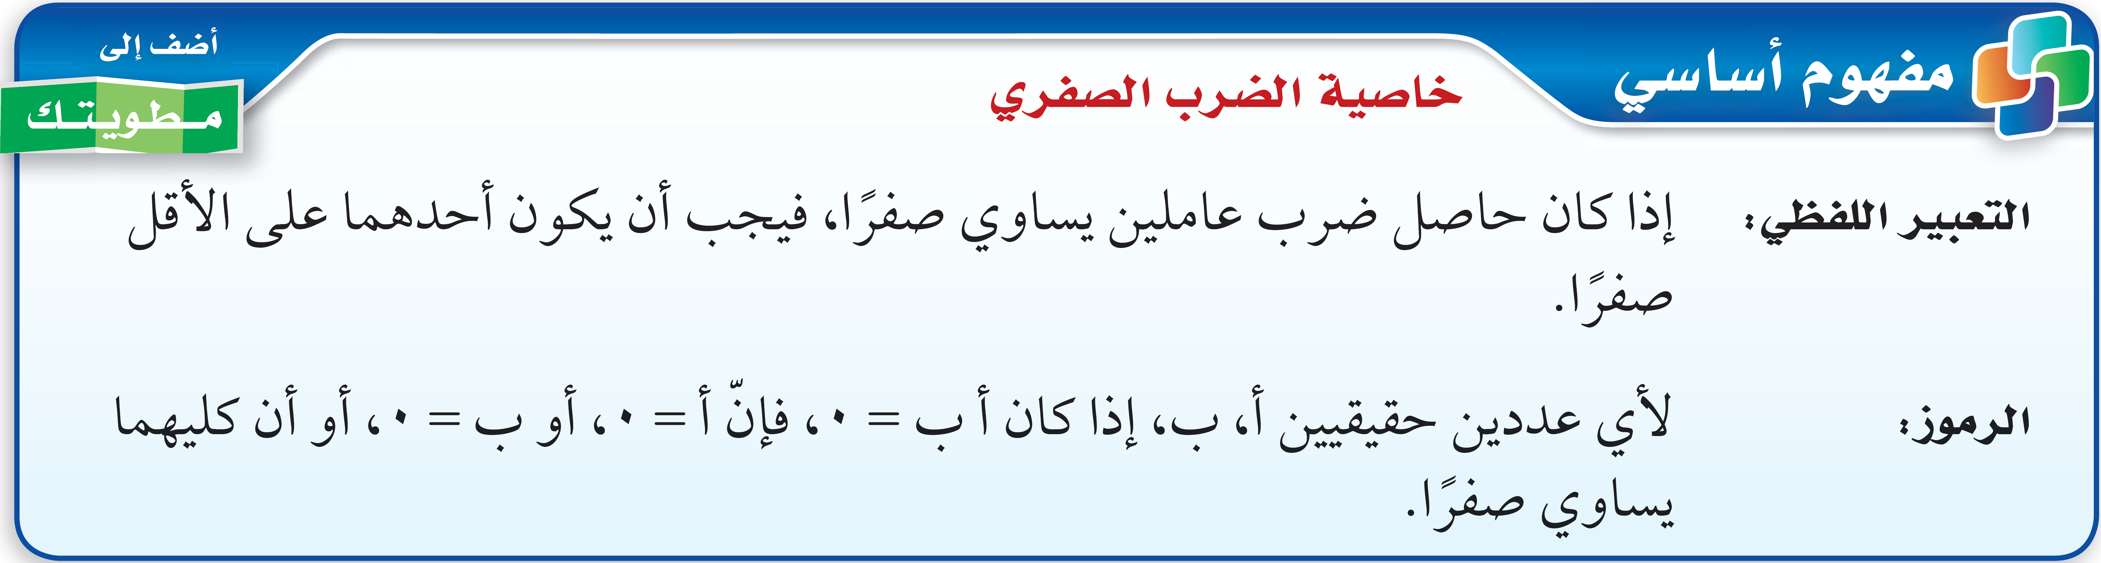

Slide 26
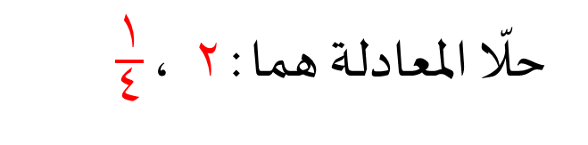
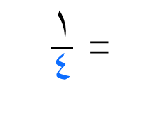
مثال
حل المعادلة: (س – ٢) ( ٤س – ١) = ٠
تذكر أن: حّل المعادلة أو جذرها هو أيّ قيمة للمتغير تجعلها صحيحة
(س – ٢) ( ٤س – ١) = ٠
نكتب أحد طرفي المعادلة في الصورة المحلّلة وصفرًا في الطرف الآخر
٤س – ١ = ٠
أو
س – ٢ = ٠
+ 1
+ 1
+ 2
+ 2
نساوي كل عامل بالصفر باستعمال خاصية الضرب الصفري
= 1
٤ س
= 2
س
4
4
نحلّ كل معادلة
= $\frac{\text{1}}{\text{4}}$
س
حلّا المعادلة هما : 2 ، $\frac{\text{1}}{\text{4}}$

Slide 27
مثال
حل المعادلة: (٢د + ٦) ( ٣د – ١٥ ) = ٠
تذكر أن: حّل المعادلة أو جذرها هو أيّ قيمة للمتغير تجعلها صحيحة
(٢د + ٦) ( ٣د – ١٥ ) = ٠
نكتب أحد طرفي المعادلة في الصورة المحلّلة وصفرًا في الطرف الآخر
٣د – ١٥ = ٠
أو
٢د + ٦ = ٠
+ 15
+ 15
– 6
– 6
نساوي كل عامل بالصفر باستعمال خاصية الضرب الصفري
= 15
3د
= -6
٢د
3
3
2
2
نحلّ كل معادلة
= 5
د
= -3
د
حلّا المعادلة هما: -3 ، 5

Slide 28
 تدريب
حلّ كلٌ من المعادلات الآتية:
4 دقائق
(2س – 6 ) (3س + 12) = 0
٣ن (ن + ٢) = 0
3 ، -4
0 ، -2

Slide 29
 تدريب
حلّا (جذرا) المعادلة ٤ ب ( 2ب + ٤ ) = ٠ هما:
دقيقة
1) 4 ، -4
2) 0 ، -2
3) 1 ، -2
4) 0 ، 2

Slide 30
مثال
حل المعادلة: جـ² = 3 جـ
تذكر أن: حّل المعادلة أو جذرها هو أيّ قيمة للمتغير تجعلها صحيحة
جـ² = 3 جـ
– 3 جـ
– 3 جـ
نكتب المعادلة ويكون صفرًا في أحد طرفيها
جـ² – 3 جـ = 0
جـ (جـ – 3 ) = 0
نحلّل بإخراج (ع.م.أ)
جـ – 3 = ٠
أو
جـ = ٠
نساوي كل عامل بالصفر باستعمال خاصية الضرب الصفري
+ 3
+ 3
جـ
جـ = ٠
= 3
= 3
جـ
نحلّ كل معادلة
حلّا المعادلة هما : 0 ، 3

Slide 31
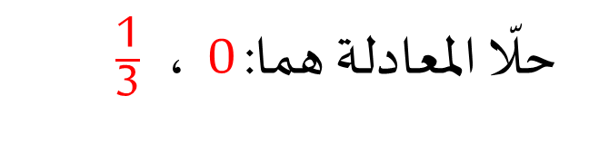
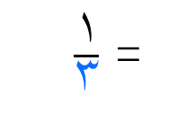
مثال
حل المعادلة: 4 ص = 12ص²
تذكر أن: حّل المعادلة أو جذرها هو أيّ قيمة للمتغير تجعلها صحيحة
4 ص = 12ص²
– 4 ص
– 4 ص
نكتب المعادلة ويكون صفرًا في أحد طرفيها
0 = 12ص² – 4ص
0 = 4ص (3ص – 1 )
نحلّل بإخراج (ع.م.أ)
3ص – 1 = ٠
أو
4ص = ٠
+ 1
+ 1
4
4
نساوي كل عامل بالصفر باستعمال خاصية الضرب الصفري
= 1
3ص
= 0
ص
3
3
= $\frac{\text{1}}{\text{3}}$
ص
نحلّ كل معادلة
حلّا المعادلة هما: 0 ، $\frac{\text{1}}{\text{3}}$

Slide 32
مثال
يمكن تمثيل ارتفاع سهم بالمعادلة ل = -١٦ن^{٢} + 32ن
حيث (ل) الارتفاع بالأمتار، (ن) الزمن بالثواني. إذا أهمل ارتفاع رامي السهام، بعد كم ثانية يصل السهم إلى الأرض بعد إطلاقه؟
ل = -١٦ن^{٢} + 32ن
المعادلة الأصلية
0 = -١٦ن^{٢} + 32ن
عندما يصل السهم إلى الأرض ل = 0
0 = 4ن (-4ن + 8)
-4ن + 8 = ٠
أو
4 ن = ٠
نحلّل بإخراج (ع.م.أ)
– 8
– 8
4
4
نساوي كل عامل بالصفر باستعمال خاصية الضرب الصفري
-4ن
= -8
= 0
ن
-4
-4
= 2
ن
نحلّ كل معادلة
يصل السهم إلى الأرض بعد إطلاقه بِـ ٢ ثانية.

Slide 33

 تدريب
يمكن تمثيل قفزة أرنب بالمعادلة ل = ٢٥ن – 50ن^{٢} حيث تمثل (ل) ارتفاع القفزة بالسنتيمتر، و(ن) الزمن بالثواني. أوجد قيمة ن عندما ل = صفرًا.
4 دقائق
0 ، $\frac{\text{1}}{\text{2}}$

Slide 34
تدرب وحل المسائل
لمزيد من التمارين يُمكنك الرجوع إلى
كتاب الرياضيات للصف الثالث الإعدادي – الجزء الثاني
صفحة: 60، 61، 62

Slide 35

انتهى الدرس

